Slide 1

Rotary
fellowship

Slide 2
Cosa sono le FELLOWSHIP?
Sono dei gruppi di individui che si connettono per esplorare interessi comuni quali:
      Attività ricreative
      Hobby
      Sport
      Professioni
      Storia e cultura Rotary

Slide 3
100 + FELLOWSHIP
150 + PAESI
57,000 + PARTECIPANTI

Slide 4


100 + FELLOWSHIP
150 + PAESI
57,000 + PARTECIPANTI

Slide 5
ELENCO DELLE FELLOWSHIP
Agriculture & Farming Antique Automobiles Argentine Culture Artificial Intelligence Astrology Authors Badminton Beard and Moustache Bee Beer Bird Watching Bowling Camping Caravanning Chess Coffee Lovers | Community Sports & Leadership Composting Computer Users Corporate Social Responsibility Cricket Cultural Heritage Curling Cybersecurity Cycling Doll Lovers Draughts (Checkers) E-Clubs Editors and Publishers Educators Egyptology | Empowering Women Entrepreneurs Esperanto Ethics Fine Arts Fitness and Wellness Flying Francophonie Gaming Globetrotters German Culture Genealogists Gift and Estate planning Gin Global Development Golf Gourmet Cooking

Slide 6
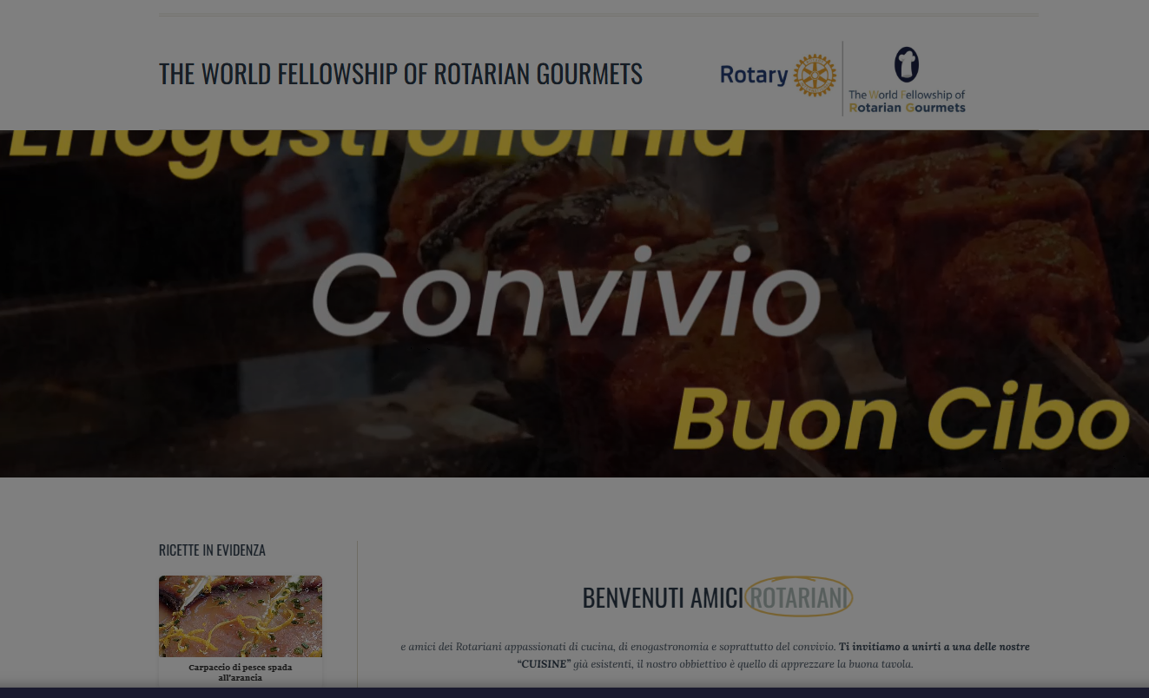

Slide 7


Slide 8


Slide 9
Healthcare Professionals Hiking Home Exchange Horse Racing Horseback Riding Hunting Hypnosis & Healing Internet Italian Culture IT Professionals Jazz Kannada Culture Kites Latin Culture Lawyers Leadership | LGBT+ Magicians Magna Graecia Mental Wellness Counsellors Mentoring Metalhead Metaverse Military Veterans Mountains Music Old and Rare Books Palmwine Padel Past District Governors Peace Fellows Performing Arts | Photographers Public Health Public Speakers Quilters and Fiber Artists Real Estate Recreational Vehicles Rotary Global History Rotary Means Business Rotary on Pins Rotary on Stamps Rowing Rugby Fans Rum Running Sea Lovers Scouting

Slide 10
Scuba Shooting Sport Skiing Startup Investors- RING Strategic Planning (S-Prof) Sub-Saharan Culture Surfing Table Tennis Tea Lovers Tennis Total Quality Management Travel and Hosting | Triathlon Urban Gardening Vegans Vintage Collectibles Weather Enthusiasts Whisk(e)y Wildlife Conservation Wine Yachting Yoga Young Rotarians

Slide 11
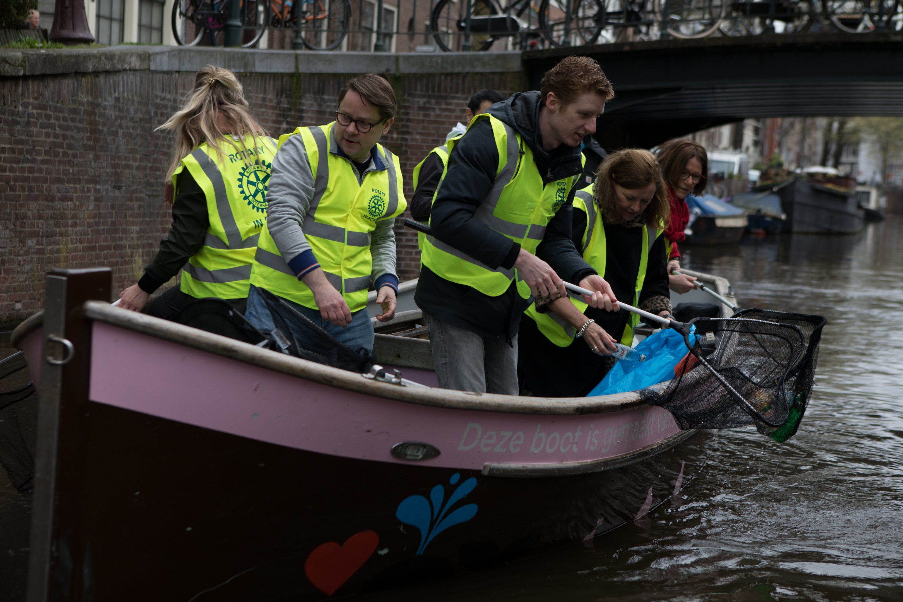
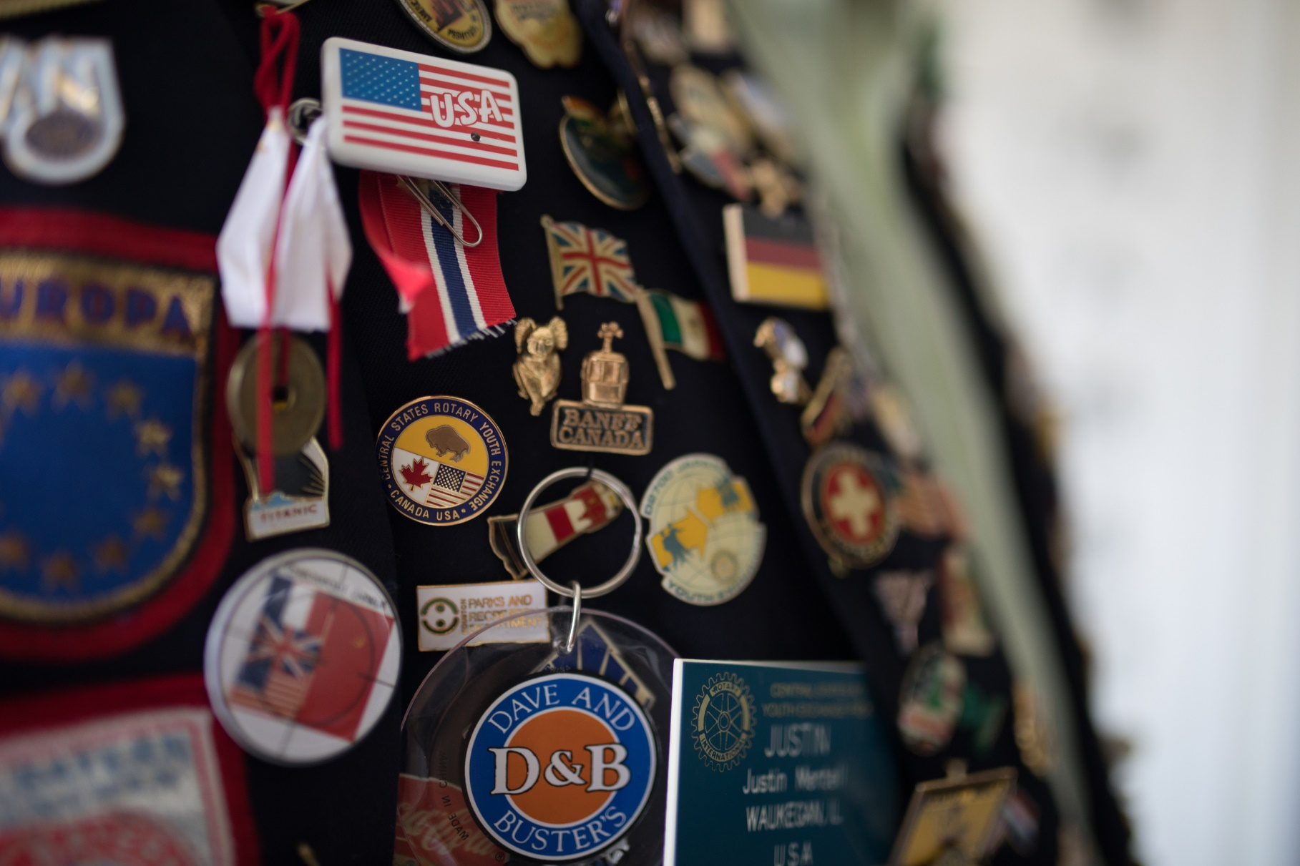
Fellowship: qualche esempio
Ad oggi si contano oltre 100 Rotary Fellowship ufficialmente registrati con il Rotary International.
Notes:
Molti circoli svolgono le attività di loro interesse per servire gli altri. Per esempio, il Circolo dei canoisti Rotariani ha organizzato attività di pulizia di fiumi inquinati; i soci del Circolo internazionale degli utenti di computer Rotariani ha condotto sedute di addestramento per i soci e altri esponenti delle loro comunità; e i soci del Circolo internazionale dei subacquei Rotariani, in collaborazione con i Rotary club locali, si impegnano in progetti di service in ognuna delle gite organizzate per fare immersioni.

Slide 12

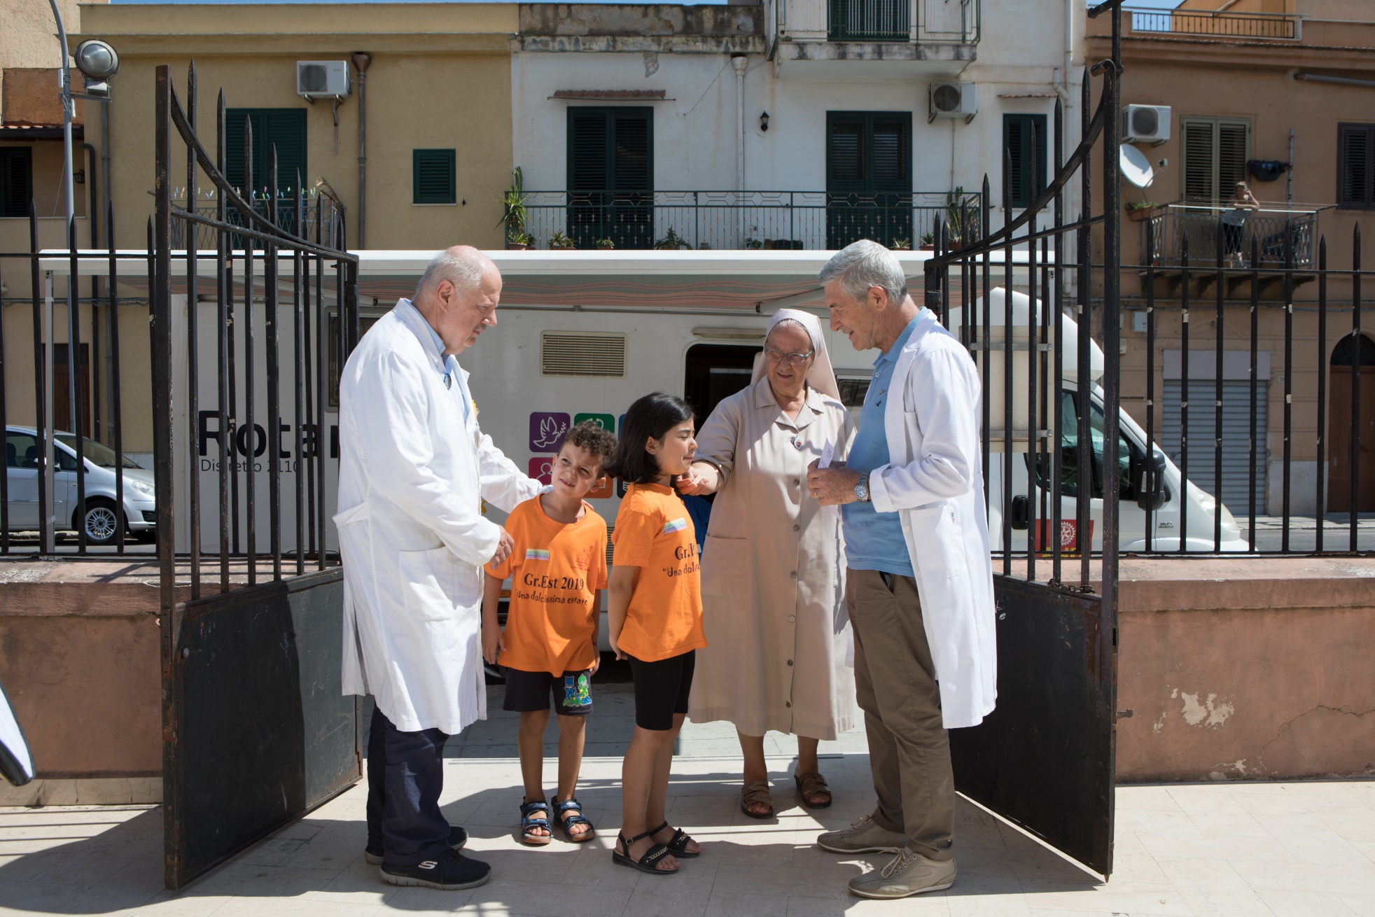
Fellowship: qualche esempio
Notes:
Ecco alcuni esempi di Circolo Rotary:
Circolo sciatori
Circolo dello yacht
Circolo internazionale di musicisti Rotariani
Circolo internazionale di medici e professionisti del settore sanitario
Circolo delle auto d’epoca

Slide 13

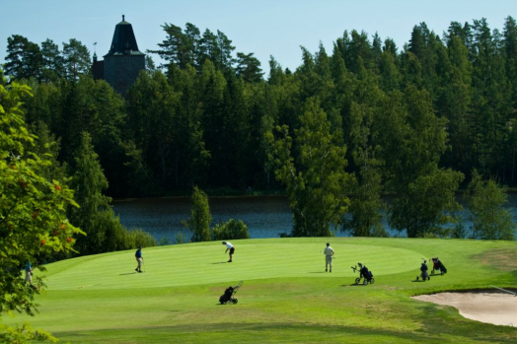
Fellowship: qualche esempio
La Fellowship internazionale dei golfisti Rotariani (IGFR) organizza tornei in tutto il mondo.
Golf
L’IGFR mantiene i collegamenti tra 13 sedi, dalla Lituania agli Stati Uniti.
Golf
Notes:
Anche se la maggior parte delle attività quotidiane dei circoli può svolgersi online o per corrispondenza, i circoli che funzionano propongono ai soci regolari opportunità di incontrarsi di persona. Per esempio, i circoli sportivi tengono incontri regionali e tornei mondiali, quelli legati a viaggi o escursioni organizzano visite e gite, e quelli professionali spesso tengono incontri in occasione di conferenze e seminari professionali. Questo genere di attività contribuisce a tenere vivo l’interesse dei soci e anche ad attirarne di nuovi.

Slide 14
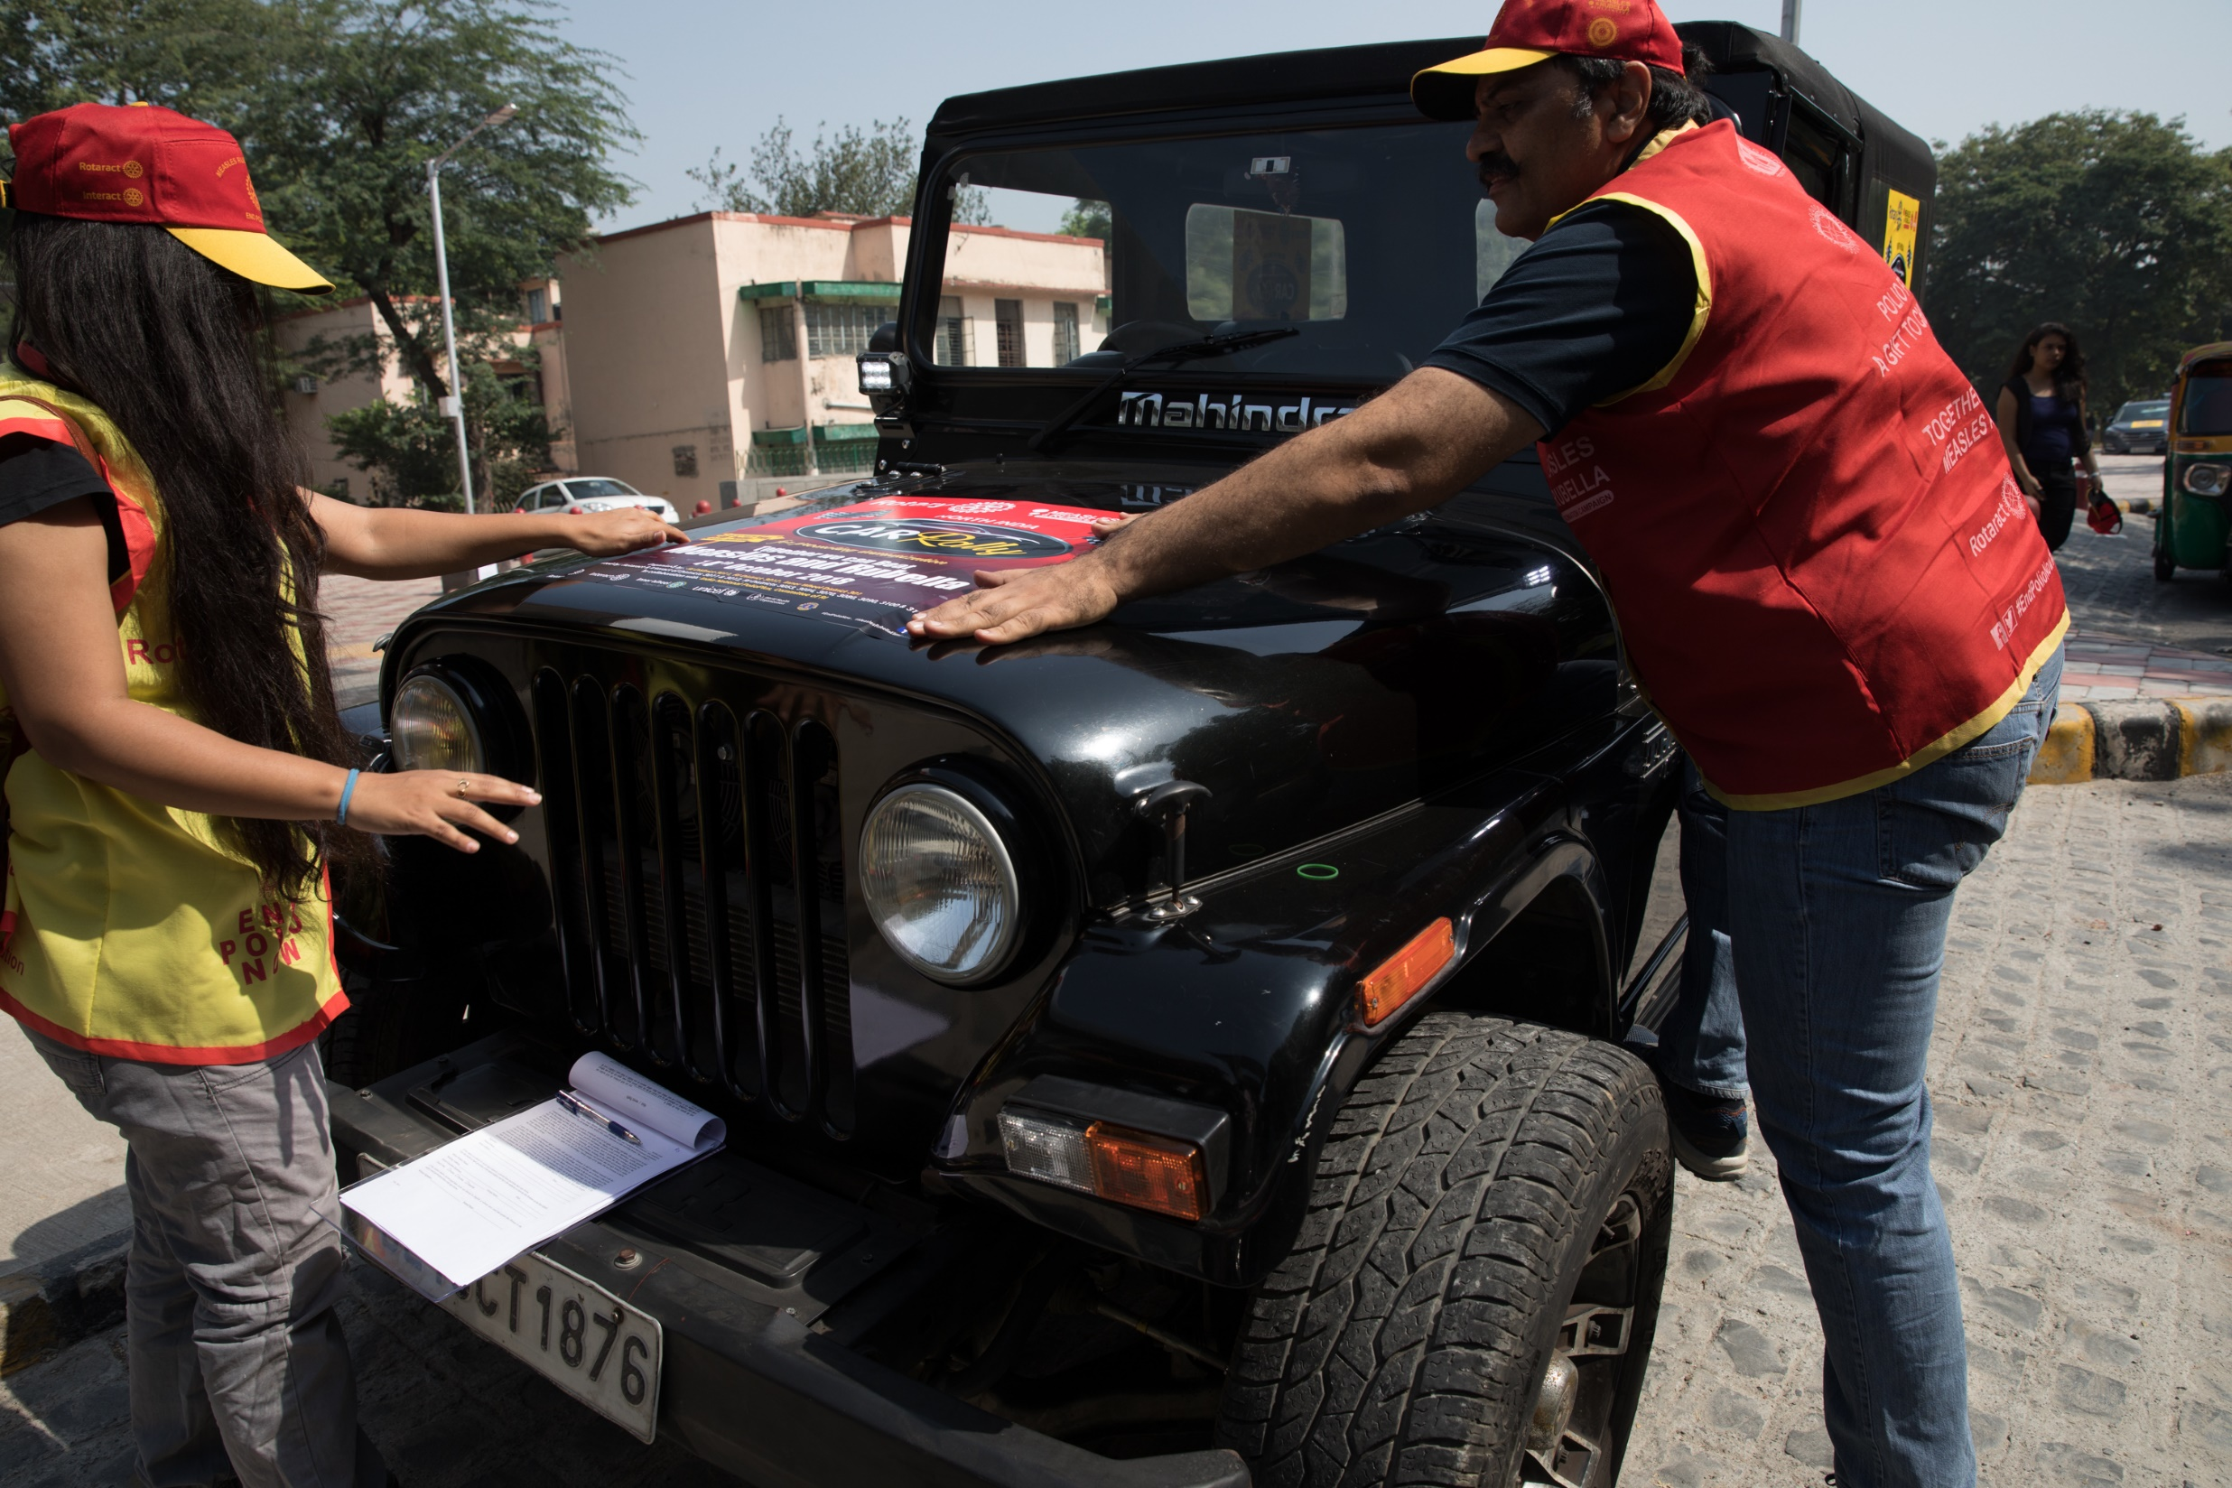

Benefici dell’adesione alle Fellowship
Le Fellowship coinvolgono la famiglia del Rotary grazie a interessi comuni
Notes:
I Circoli:
Arricchiscono l’esperienza rotariana oltre il club o distretto;
Incoraggiano a collaborare con Rotariani, Rotaractiani, partecipanti a programmi o alumni da una vasta gamma di culture e regioni diverse;
Uniscono le persone attorno a un interesse comune, da tutto il mondo, aiutando ad allacciare amicizie a lungo temine e a migliorare la comprensione nel mondo;
I Circoli sviluppano ulteriormente le competenze professionali attraverso la conoscenza con altri nella stessa professione;
Consentono di esplorare nuove opportunità di service.

Slide 15
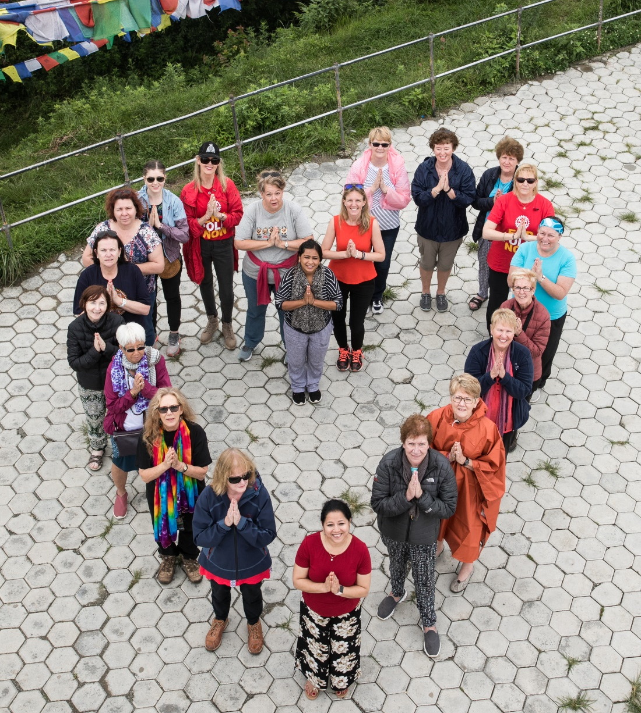
Come aderire a una FELLOWSHIP
Contattare direttamente un Circolo che interessa. L’intero elenco dei Circoli è online al sito: www.rotary.org/it/fellowships

Slide 16
Come organizzare una nuova Fellowship
Occorre:
Minimo 25 potenziali soci che rappresentano almeno 5 Paesi
Modulo di richiesta compilato con una chiara spiegazione del fine del gruppo
Copia del regolamento o statuto proposto per il gruppo
Elenco dei dirigenti proposti e relative responsabilità

Slide 17
Contattare Rotary International
Rotary Service and Engagement rotaryfellowships@rotary.org
Fellowship Info www.rotary.org/it/fellowships

